Slide 1
Sujets du Roi de France et/ou acteurs
politiques d’une communauté villageoise
Sujets du Roi de France et/ou acteurs politiques d’une communauté villageoise
a) Appartenance à une nation de sujets du roi de France?
1) Une nation unie par la religion catholique et le langue française
2) des sujets du roi de France sous l’administration royale
3) un village oublié (?) et méfiant vis-à-vis de « l’étranger »
B) Acteurs de la Communauté de St André
1) le pouvoir communal aux mains des notables Le conseil politique,
conseil général et l’assemblée de la Communauté
2) Le pouvoir seigneurial peu contesté semble-t-il
Comte du Roure Seigneur de Banne ( et de St André)
3) Le pouvoir essentiel de l’Eglise
Politique et religion mêlées
rôle social et moral du curé
Présence de la Commanderie de Jalès

Slide 2
Les sources sont limitées concernant la vie politique ; les registres des délibérations municipales ont cependant été conservés pour la période 1786-1810 et de plus le cahier de doléances de St André du 10 mars 1789
appartenance à une nation de sujets du roi de France?
Le Royaume de France est catholique: si, depuis 1787, les protestants ont droit à une inscription dans des registres de naissance, mariage et décès mais n’ont pas droit à la liberté de culte.
Le catholicisme est pratiqué par la quasi-totalité des habitants de St André *¹, fidèles sujets du Roi qui considèrent sans doute avec méfiance, l’accession des protestants à un statut reconnu.
La langue française, langue de l’administration royale depuis l’ordonnance de Villers Cotterêts en 1539 sous François 1er, est maîtrisée par les notables et encore imparfaitement ( emploi de termes et tournures occitans, orthographe incertaine et variable.). Il est hautement probable que la plupart des habitants (dont une part est analphabète) ne s’expriment qu’en occitan et doivent avoir recours au notaire pour tout acte écrit en français. L’écrit n’est pas maîtrisé par une bonne part de la population: d’où l’importance accordée à la communication orale : le curé en chaire transmet l’information lors de la messe où est présente la quasi-totalité des habitants du village. De plus, les parlers varient sur quelques dizaines de kilomètres (en 1800 les habitants de St André reconnaissent des « brigands étrangers » « par leur accent du côté du Rhône ») et même d’un village à l’autre, (voire même entre St Sauveur et St André); les mesures et monnaies diffèrent, les péages fractionnent les parcours accentuant les particularismes locaux ; l’étranger commence aux portes de la paroisse. Le Royaume de France est encore un « agrégat inconstitué de peuples désunis » selon la formule de Mirabeau. L’appartenance à la nation des sujets du Roi de France est un sentiment bien ténu à St André.
Le Roi de France n’apparaît ni dans les registres des délibérations municipales ni dans les cahiers de doléances ce qui est peu fréquent ; des cahiers de village présentent souvent le Roi Louis XVI comme bon, soucieux du bonheur de ses sujets, non informé des malheurs de ses peuples car trompé par ses conseillers. Une allusion indirecte apparaît dans la dernière partie du cahier de doléances parlant de la « gloire du trône » *² ; cependant cette fin du cahier, au ton emphatique, est la reprise d’un modèle plus qu’une émanation des préoccupations des habitants de St André.
Les évènements révolutionnaires majeurs de l’année 1789, ébranlant la monarchie absolue et la société d’ordres d’ancien régime, n’apparaissent pas que ce soit l’ouverture des Etats généraux le 5 mai 1789, la prise de la Bastille le 14 Juillet
¹ pas de trace officielle de protestants notamment après 1787; cependant certains noms donnés aux enfants, tels Isaac, Abraham, Israël, Josué, par Pierre Bonnaure de la Peyrille évoque un cas d’une appartenance protestante. Mais la famille Bonnaure fait baptiser ses enfants dans l’Eglise catholique.
² cahier de doléances St André de Cruzières

Slide 3
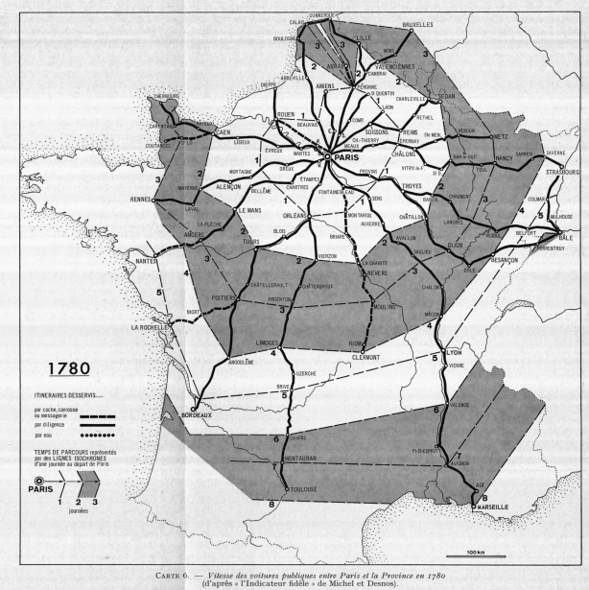
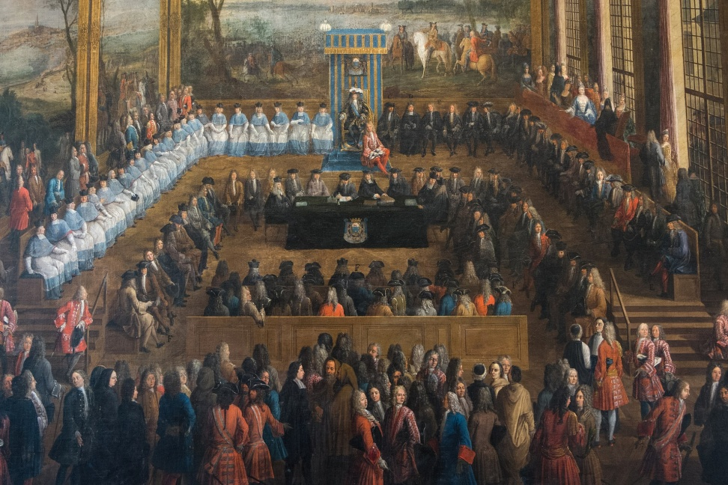
la proclamation de l’Assemblée nationale le 16 Juin, ou la nuit du 4 août où sont abolis les droits féodaux sur proposition de nobles libéraux^{*1}: le délai d’arrivée de l’information à St André, environ une dizaine de jours (voir document ci-contre) ne justifie pas de telles lacunes.
Cependant, les naissances, les mariages et décès royaux ainsi que les victoires parvenaient finalement jusqu’au village par les annonces du curé en chaire, par les sonneries de cloches, par les « Te deum » célébrant les victoires..
Pourtant la paroisse dépend de l’administration royale qui s’est renforcée: ses décisions doivent s’y appliquer et on trouve parfois dans les registres des délibérations tenus par des notables, la mention d’un édit, d’une réglementation. Mais, ces mesures sont souvent lentes à s’appliquer à St André.
Ce document montre le temps de trajet des voitures publiques depuis Paris qui empruntent les itinéraires les mieux entretenus ; le temps de trajet jusqu’à Saint André est donc supérieur aux 6 jours mentionnés pour Valence non seulement du fait de la distance mais également du fait des routes plus difficiles.
Cette administration est bien complexe et bien lointaine pour les habitants de la paroisse.
St André fait partie de la province du Languedoc, pays d’Etats provinciaux siégeant à Montpellier, où cette assemblée défend les privilèges particuliers de ce territoire: elle pouvait notamment négocier le montant de l’impôt.
Séance des Etats du Languedoc à Montpellier 1704 réunissant
Le Clergé, 1er ordre à droite du Président;
la Noblesse, second ordre, à gauche du Président
le Tiers Etat en contrebas du Président et des deux ordres privilégiés, rassemblant des députés des villes (Les Vans, Barjac, St Ambroix y participent alternativement avec d’autres villes du diocèse d’Uzès)
^{*1} L'objectif est de « faire tomber les armes des mains des paysans » selon le mot de l'historien
Albert Mathiez. Cependant les droits féodaux sur les terres devaient être rachetés au seigneur (jusqu’à
leur suppression pure et simple en Août 1792), ce qui n’était pas le cas des droits pesant sur les personnes
supprimés sans rachat ( de même la dîme pour le clergé). Ils restaient dûs pour 1789, 1790.

Slide 4
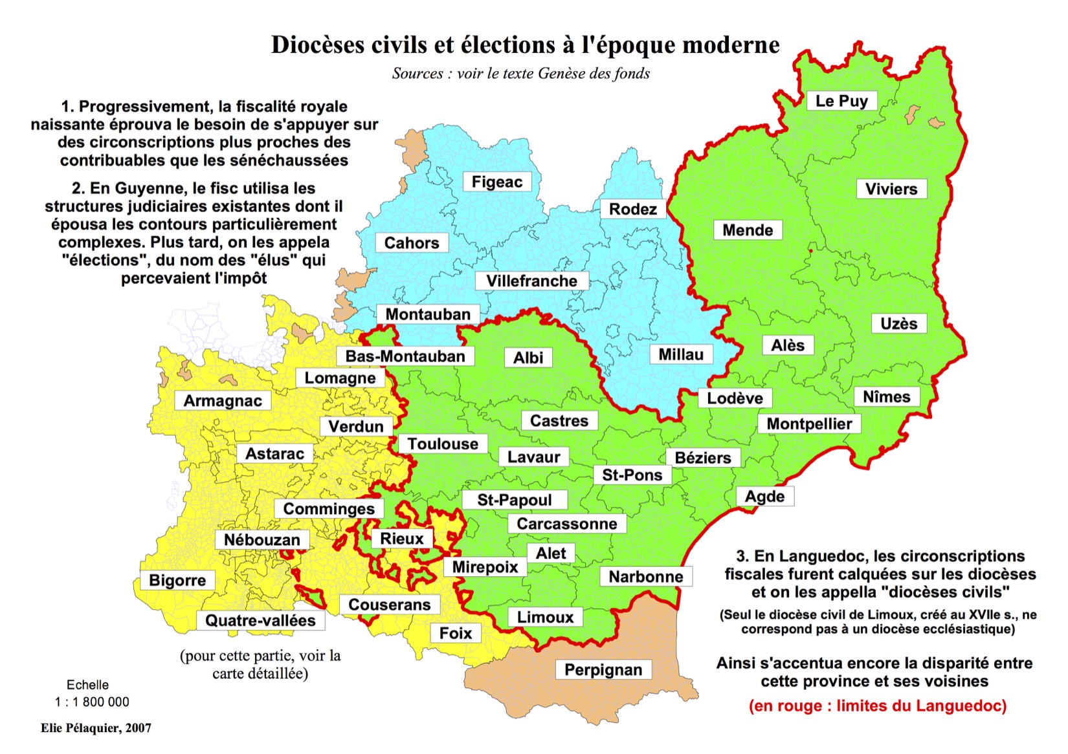
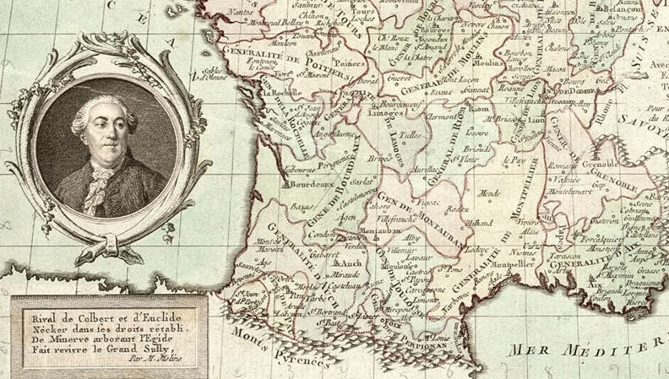
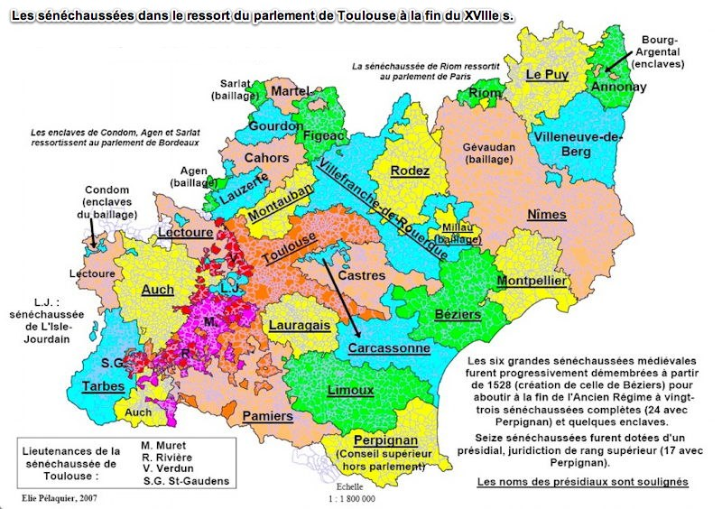
Complexité de l’administration
du Royaume fin XVIIIème
Etats du Languedoc
Etats du Languedoc
(Pays d’Etats)
Languedoc
Etats du Languedoc
St André de C.
Diocèse d’Uzès
Enclave de Courry
appartient au Diocèse
de Viviers
Complexité de l’administration
d’Ancien Régime
St André appartient à la Province du Languedoc
qui possède des Etats provinciaux (Pays d’Etats). St André ressort du Parlement de Toulouse et
de la sénéchaussée de Beaucaire/ Nîmes.
St André relève de la Généralité de Montpellier
gouvernée par l’Intendant.
St André est situé dans le Gouvernement de Montpellier
St André appartient au Diocèse d’Uzès.
Généralité de Montpellier
Parlement de Toulouse
Sénéchaussée de Beaucaire et Nîmes

Slide 5
L’Intendant, représentant du Roi dont le siège est à Montpellier (Généralité de Montpellier: page précédente), a peu à peu rogné le pouvoir des Etats du Languedoc au profit du Roi: ils ne discutent plus le montant mais se chargent encore de la répartition dans les diocèses. La justice est rendue par le Parlement de Toulouse en dernier ressort et à l’échelon inférieur dans la sénéchaussée de Nîmes-Beaucaire.
Sur le plan militaire, St André ressort du gouvernement de Toulouse et Montpellier; enfin sur le plan religieux, la paroisse appartient au diocèse d’Uzès. Ainsi St André dépend de Toulouse et Nîmes Beaucaire, Montpellier, Uzès: complexité des lieux de référence (alors même que ces différentes administrations se chevauchent) et éloignement de ces centres de pouvoirs.
On comprend que le dernier paragraphe du cahier de doléances semble montrer une méconnaissance des autorités supérieures de la province « Quant à ce qui concerne la réformation des abus et l’ordre constant qu’on se propose de mettre dans toutes les parties du gouvernement, qui intéressent le bonheur public et la prospérité de l’Etat, lesdits habitants se réfèrent au vœu commun formé dans l’Assemblée diocésaine »*¹
Les seules allusions à l’administration royale concernent les pouvoirs plus proches des échelons inférieurs : une allusion au subdélégué, assistant de l’intendant à Montpellier dans une délibération du conseil (donc de notables) pour demander de l’aide après les épisodes de gel, grêle, inondations et destructions de l’année 1788; mention annuelle du diocèse d’Uzès au sujet de l’impôt: le conseil en reçoit la mande ( somme à payer) et renvoie les comptes de la collecte aux Commissaires du diocèse. Ces autorités sont à la fois plus proches mais surtout rejoignent les préoccupations de la vie quotidienne des habitants.
De plus, face à cette administration, ils ont le sentiment amer de ne pas être entendus en particulier sur le sujet essentiel l’impôt, car ils ne participent pas aux décisions en la matière « ils n’ont jamais eu de représentants aux Assemblées provinciales, ni à celles du Diocèse »*¹; seules les villes envoient des députés représentant le Tiers état aux Etats provinciaux. Cet espoir semble se concrétiser en mars 1789, lors de la rédaction des cahiers de doléances en 1789, deux députés de St André (sans surprise… les deux notaires : Graffand et Deslèbres) sont élus pour les représenter à Uzès où se tient une assemblée primaire précédant l’Assemblée du Tiers état de sénéchaussée à Nîmes; mais les deux représentants élus par la paroisse ne franchissent pas l’élection suivante lors de l’assemblée de Nîmes…
*¹ cahier de doléances St André de Cruzières : cahier comportant les plaintes des habitants des paroisses, rédigé à la demande du Roi Louis XVI ( en mars 1789 à St André)
Administration provinciale | Administration royale dans la province du Languedoc | Justice royale | Divisions éclésiastiques | Divisions militaires
Etats du Languedoc Montpellier | Généralité Montpellier subdélégué Beaucaire | Parlement de Toulouse Sénéchaussée Nîmes | Diocèse Uzès | Gouvernement Toulouse Lieutenance générale Montpellier
5

Slide 6
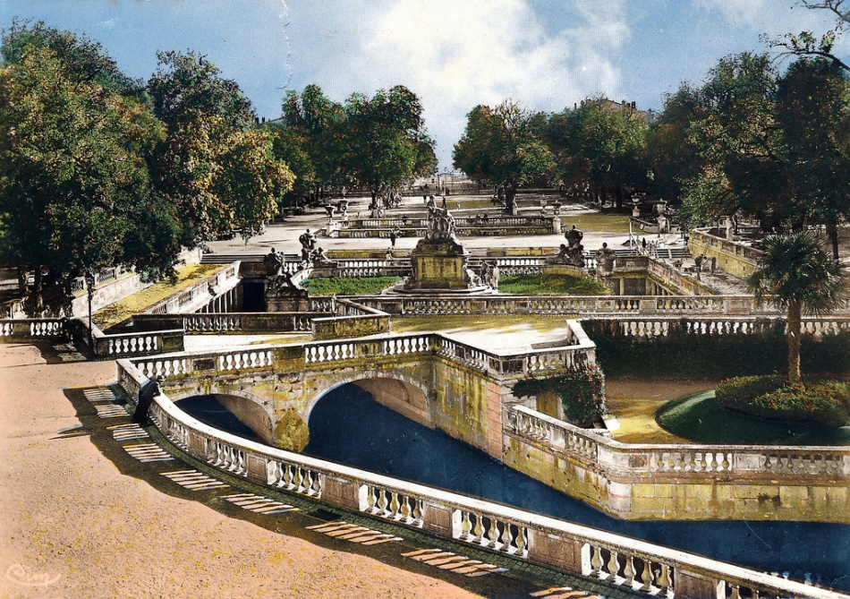
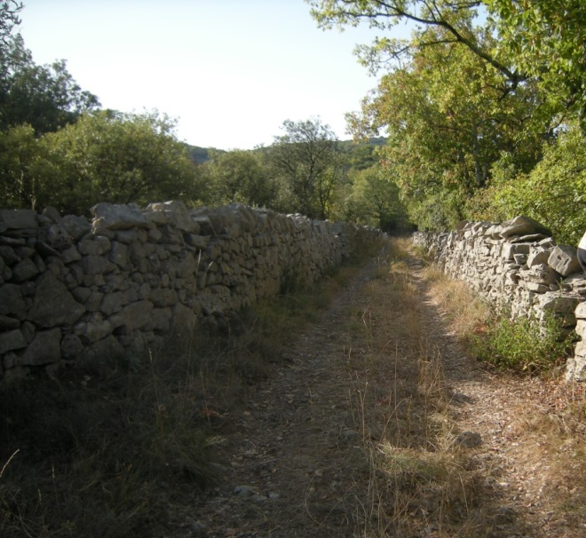
Ce sentiment d’abandon se double de celui d’injustice: leurs impôts contribuent «à la construction d’édifices, embellissements des villes principales de la province, du diocèse même, des promenades publiques et autres de cette nature et on nous refuse de réparer nos chemins de traverse.. Toutes ces dépenses extraordinaires tournant au profit des villes, elles seules devraient les payer. Quelle injustice que les habitants de la campagne soient forcés à de pareilles contributions »*¹. S’ils protestent contre les « privilèges des villes », c’est également le cas de ceux du clergé et de la noblesse, « le clergé et la Noblesse profitent plus que personne des grandes routes *^{1.} Dans les deux cas, la critique est ponctuelle concernant l’emploi de l’impôt qui privilégie la ville et les grandes routes à leur détriment.
Apparaît cependant, dans le dernier paragraphe du cahier de doléances, l’idée nouvelle d’une « répartition égale de l’impôt sur tous les fonds *¹ » mais pour se référer au vœu commun de l’assemblée d’Uzès alors qu’à St Sauveur la demande des habitants est bien explicite « que tous les habitants tant du clergé que des nobles et du Tiers état contribuassent au paiement de tous les impôts .. en proportion de chacun, sans aucune exception de personne »*². S’ils tentent à plusieurs reprises de bien faire remarquer qu’ils seraient dans l’impossibilité de payer de nouveaux impôts, ils ne remettent pas en cause les impôts existants et semblent même, avec fatalisme, admettre finalement de payer « les impôts auxquels on voudra les assujettir ». *¹
Chemin Lachamp
Jardins de la Fontaine réalisés par J. Philippe Mareschal autour des vestiges romains de Nîmes en 1745
Il est difficile d’appréhender l’attitude politique de l’ensemble de la communauté: les sources nous donnent le point de vue des notables dans « les délibérations du Conseil ». Cependant le cahier de doléances, à l’exception du dernier paragraphe copié sur un modèle élaboré hors du village, semble refléter les préoccupations des paroissiens : la vie de leur communauté plus que celle du Royaume de France ou même de leur province
*1 cahier de doléances St André de Cruzières
*2 cahier de doléances St Sauveur de Cruzières

Slide 7
du Languedoc ou du diocèse d’Uzès.. Leur inquiétude concerne la mise en place de nouveaux impôts mais sans clairement les refuser et ils ne remettent pas en cause les impôts existants; il en est de même pour seules deux demandes traditionnelles des communautés villageoises: les droits « féodaux » sont trop lourds (de la Commanderie de Jalès mais d’ailleurs n’apparaissent pas ceux de leur Seigneur, le Comte du Roure) et le coût d’une justice, qu’il faudrait rapprocher de la communauté, trop élevé. Là encore, sauf cas ponctuels, ils ne remettent pas en question les pouvoirs politiques, économiques et sociaux qui les dominent, manifestant une attitude conservatrice et teintée de fatalisme.
B) Acteurs de la Communauté de St André
Là aussi, à l’échelle de la communauté, superposition de trois pouvoirs
Le conseil politique, conseil général et l’assemblée de la Communauté
Le pouvoir du Comte du Roure Seigneur de Banne ( et de St André)
Le pouvoir de l’Eglise
La vie politique est animée par le conseil politique composé de deux Consuls et d’officiers municipaux et le conseil général rassemblant le conseil politique et les « principaux habitants » *¹. A St André, les deux types de conseils sont souvent confondus ce qui ne pose guère de problèmes puisque l’on retrouve les mêmes hommes comme conseillers ou «principaux habitants ». Une Assemblée extraordinaire se tient le 9 août 1789 lors de la « Grande Peur » réunissant un grand nombre d’habitants « en la place publique à cause que la chambre servant d’hôtel de ville n’a pu contenir tous ceux qui se sont rendus à la présente Assemblée ». Lors de ces réunions, la présence du juge seigneurial qui « autorise » la délibération auparavant nécessaire, est souvent remplacée par celle d’un homme de loi.
Les membres du Conseil appartiennent à quelques familles les plus aisées et l’on y retrouve les grandes « fortunes ». Ces quelques familles aux commandes de la vie de la Communauté sont soit des hommes de loi (Boissin Laroche, juge, Graffand et Deslèbres, les deux notaires, Jean Malignon, procureur fiscal) soit des grands propriétaires Jullien et Pagès (propriétaire aisé et négociant) de St André, Jean Dumas (ajoutant au revenu de ses terres nombreuses, ses revenus de « facturier en laine », Bonnaure La Peyrille et Bonnaure du Bourdaric, Pascal de Chadouillet, A. Dumas de Chadouillet, Thoulouse de Clairac..). Non seulement, consuls et officiers sont recrutés dans un vivier restreint de notables mais de plus, comme ils restent plusieurs années de suite en place, il n’y a que peu de renouvellement du personnel politique. L’organisation politique de la Communauté s’appuie en partie sur des liens personnels et souvent familiaux; ces notables eux-mêmes confondent leur fonction publique et leur vie privée : ainsi des réunions du Conseil se tiennent parfois dans la maison du maire ou d’un de ces notables.
*¹ Registre des délibérations municipales. Certains conseils ajoutent « les principaux habitants » sans les citer nommément; certains peuvent être présents mais ne savent pas signer. En tous cas, on ne trouve pas trace de certains habitants de St André qui savent signer.
Notes:
,

Slide 8
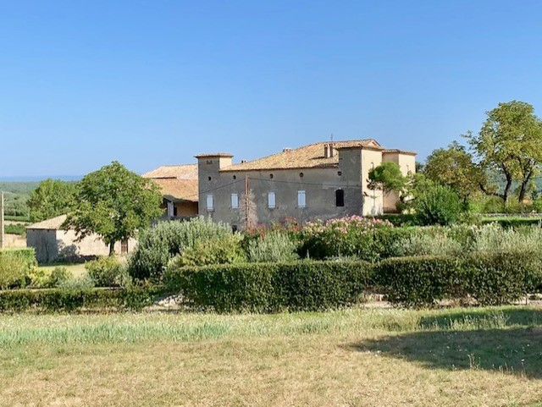
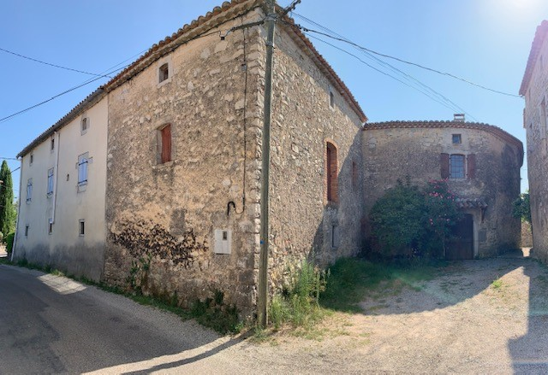
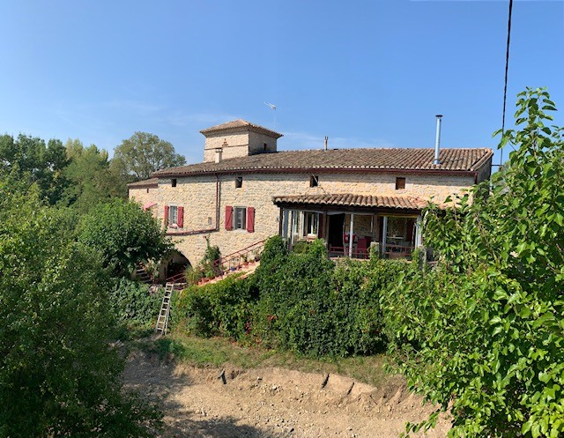
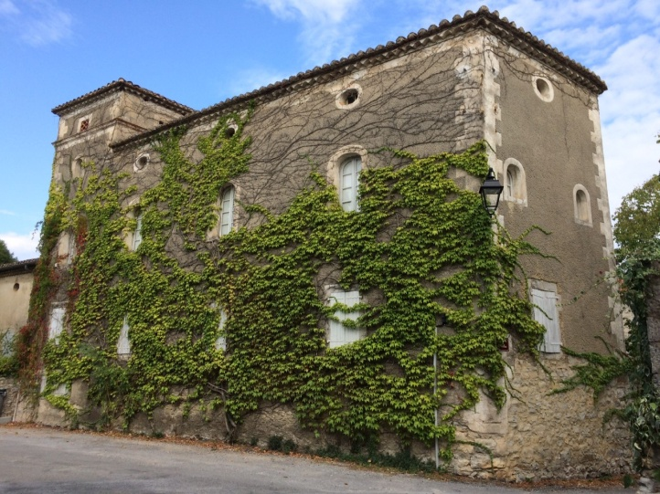
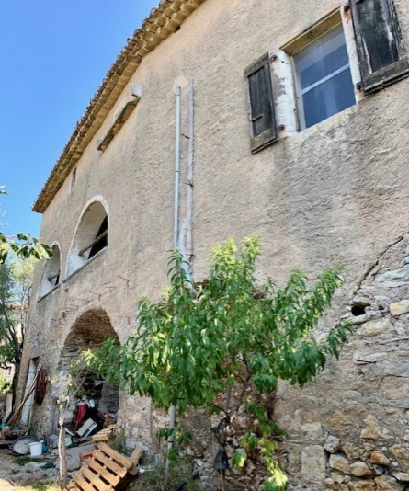
Les Consuls sont théoriquement élus par une assemblée générale des habitants (témoignage de la vie municipale active dans le midi de la France); mais à St André, pas de trace d’assemblée générale pour les élire régulièrement chaque année; le 8 Janvier 1786,les deux Consuls Antoine Dumas et Jean Dumas « ont exercé leur charge pendant plusieurs années et désirent qu’il en soit nommés de nouveaux »*¹; le conseil en présence de François Boissin Laroche, juge seigneurial, et Joseph François Scipion Deslèbres, avocat, délibère, nomme deux consuls « modernes », Jean Graffand et Pierre Bonnaure de La Peyrille et dans la foulée neuf officiers municipaux dont deux sont les consuls précédents Antoine Dumas et Jean Dumas. De nouveaux officiers municipaux apparaissent entre 1786 et 1789 sans procès verbaux de délibération du Conseil au sujet de leur nomination.
*¹ Registre délibérations municipales 1786-1810
Maison Graffand Pierregras
Maison Deslèbres Pierregras
Maison Bonnaure du Bourdaric
Maison J.Dumas Chadouillet
Maison Bonnaure
la Peyrille
Maisons de Notables de
St André de Cruzières

Slide 9
Si les procédures ne semblent pas appliquées dans l’élection des membres du Conseil politique, c’est également le cas des réunions du Conseil qui se tiennent épisodiquement;*¹ il est aussi possible que des conseils se soient réunis sans que l’on juge nécessaire de rédiger un procès verbal… La municipalité s’accorde quelques libertés face aux règlementations venues de bien loin.. Ce rôle dominant attribués aux notables semble être admis par la population qui loue l’honnêteté, le zèle d’au moins deux d’entre eux, Graffand et Deslèbres, les deux notaires. La population s’en remet à ces notables qui disposent de la notoriété et des relations, de la capacité de lire et écrire ( particulièrement en français) et pour certains, de la connaissance des rouages de l’administration (les hommes de loi qui jouent une rôle essentiel); de plus ces notables sont de grands propriétaires qui embauchent des ouvriers agricoles dans le village... En 1783 dans le Bas Vivarais, , si la révolte des Masques armés*² qui dénoncent tout particulièrement les hommes de loi malhonnêtes, touche St André en février, elle s’y déroule sans violence: les deux notaires, Graffand et Deslèbres, reçoivent leur visite « à l’auberge car les Masques ne veulent pas faire peur à leurs femmes » , se font donner de l’argent; ils reviennent chez Deslèbres une deuxième fois où « la Dame Des Lèbres leur donne à manger » ( la récolte a été mauvaise). Ils repartent sans plus exiger, car ils précisent que «ces hommes de loi sont honnêtes » et « qu’ils n’en voulaient qu’aux praticiens et aux procureurs qui les ruinaient »; Dans une délibération du conseil municipal en 1793, Deslèbres reçoit des louanges car « il a toujours rempli avec toute l’exactitude possible ses fonctions sans qu’aucune plainte n’ait été portée contre lui ». Les Masques se rendent également chez la Veuve Fabre, femme de notaire et de famille noble mais pour seulement réclamer « la clef du grenier à foin où ils se retirèrent ». Les notables (du moins, pour ceux, hommes de loi et noble, dont nous avons trace de l’attitude) ne semblent pas susciter d’animosité particulière.
Pour la première fois le 9 août 1789, une timide remise en cause de cet ordre social et politique apparaît en filigrane: lors de cette assemblée extraordinaire réunie pour organiser la défense du village, à laquelle assistent de nombreux habitants de tous niveaux de revenus, il est précisé que « les sachant écrire ont signé sans distinction de rang »*³. La participation aux conseils est très variable : de quatre présents à « tous présents » c’est-à-dire onze. Cependant, en moyenne, les 2/ 3 des membres du conseil y assistent, ce qui atteste de l’implication des notables dans la vie de leur Communauté. L’absence était théoriquement punie d’amende mais aucune trace à St André d’une telle pratique..
*¹ En théorie une réunion par mois: à St André de 1786 à 1789 un peu plus de 4 réunions par an ( 17 en 4 ans)
^{*2} lors de l’affaire des Masques armés en 1783, on a trace de peut être trois habitants de St André accusés de participation aux évènements mais sans suite . ADA « faits relatifs aux Masques armés »
^{*3} Registre des délibérations municipales 1786-1810.
*⁴ St André appartient à la Province du Languedoc où la taille est dite « réelle » c’est-à-dire qu’elle est perçue sur les terres roturières ( les terres nobles en sont exemptées) et non sur les revenus des personnes ( clergé et noblesse en étant pratiquement exemptés).
les Etats provinciaux reçoivent de l’administration des finances la somme à payer pour la Province du Languedoc ( sans plus la discuter en cette fin du XVIIIème). Cette somme est ensuite répartie entre les différents diocèses qui les définissent pour les communautés.

Slide 10
Le rôle du conseil, tel qu’il apparaît dans les 17 procès verbaux de 1786 à 1789, est essentiellement lié à la perception de l’impôt ( 14 délibérations concernent le prélèvement de la taille*⁴). Le conseil reçoit la mande envoyée par le diocèse d’Uzès fixant la somme à payer par les habitants de St André; la répartition dans la communauté et la perception est à la charge de la paroisse. Le « bail de la taille » est publié « trois Dimanches consécutifs… sur le portail de l’église » ; le Conseil fait appel à des collecteurs qui d’abord, répartissent l’impôt royal augmenté des « deniers municipaux » et des « droits de levure » correspondant au « salaire » des collecteurs (une centaine de livres en 1786 pour tomber à 35 livres en 1789). Cette répartition réalisée par les collecteurs, se fait à l’aide du compoix^{*2} ( ancêtre du cadastre) en fonction du revenu estimé des terres de chaque propriétaire. Puis les collecteurs récoltent l’impôt en quatre termes auprès des habitants. Cette tâche des collecteurs est source de difficultés :
- la répartition n’est pas forcément équitable car le collecteur peut nuancer la somme due en fonction de ses amitiés ou inimitiés ou peut être sensible à des pressions, gratifications…mais le collecteur sait en même temps qu’il doit prendre garde à ne pas susciter la vengeance de collecteurs qui prendront la charge après lui…
- la tâche du collecteur peut être source d’ennuis: il n’est pas toujours bien reçu lorsqu’il vient exiger le paiement; de plus il est responsable de la rentrée de la somme définie et doit au besoin ajouter de ses propres deniers ( ou ceux de sa caution nommé en même temps que lui) pour combler un manque dû aux mauvais payeurs. Un trop perçu apparait chaque année dans les comptes des collecteurs leur garantissant l’assurance de ne pas être mis à contribution…
A St André, il faut parfois, nommer des « collecteurs forcés » mais, chaque fois, apparaissent ensuite des offres de volontaires qui proposent des conditions plus avantageuses pour eux*³. Les comptes sont ensuite présentés au conseil et envoyé à Monsieur l’Auditeur des comptes du diocèse d’Uzès. Les deniers municipaux prélevés avec la taille sont déterminés chaque année et ne varient pas (165 livres) de 1786 à 1789*³; cette somme constitue la seule ressource de la communauté n’ayant pas de biens communaux, à l’exception du Bois de Cauvel*⁴. La répartition des dépenses concerne les mêmes postes dont la
valeur ne se modifie pas:
*¹ St André appartient à la Province du Languedoc où la taille est dite « réelle » c’est-à-dire qu’elle est perçue sur les terres roturières ( les terres nobles en sont exemptées) et non sur les revenus des personnes ( clergé et noblesse en étant pratiquement exemptés).
les Etats provinciaux reçoivent de l’administration des finances la somme à payer pour la Province du Languedoc ( sans plus la discuter en cette fin du XVIIIème). Cette somme est ensuite répartie entre les différents diocèses qui les définissent pour les communautés.
*² Le compoix de St André a disparu lors de l’incendie du village en Juillet 1792; d’où la rédaction d’un « Etat des propriétés » en 1793-94. Ce document ne fait donc pas apparaître les non-propriétaires…et les terres nobles et ecclésiastiques, déliées de la taille.
*³ notamment « la communauté supportera l’intérêt du premier des quatre termes », intérêt de l’emprunt que fait le collecteur pour payer le premier terme, dès que la répartition de l’impôt est faite, mais qu’il n’est pas encore perçu. La communauté prend en charge le paiement de cet intérêt.
*³ Registre des délibérations municipales 1786-1810
*⁴ Le bois de Cauvel, bien communal, indivis et sujet de conflit avec St Sauveur, n’est pas exploité?

Slide 11
Les gages des Consuls : 9 livres pour les deux, somme faible
‘’ du greffier 15 livres
les gages du maître d’école: 99 livres *¹ et loyer de la chambre à faire les écoles : 12 livres constituent la première dépense du budget et donc une préoccupation majeure en cette fin du XVIIIème.*²
Est ajouté une somme pour les dépenses imprévues de 30 livres.
St André, comme toutes les paroisses du Royaume, doit payer les « mortes payes » pour l’entretien des places fortes et l’impôt pour l’entretien de l’armée^{*3}, doit également héberger et nourrir les troupes de passage^{*3}. Les soldats des armées de ligne sont des volontaires (cherchant à échapper à la misère mais aussi souvent plus ou moins incités à signer avec alcool et belles promesses..). Si quelques anciens soldats revenus au pays sont signalés en 1789 dans la paroisse, St André échappe au recrutement de la milice détestée: chaque paroisse payant plus de 2000 livres d’impôt doit fournir un homme, ce qui n’est pas son cas.
Cependant la Communauté, en danger immédiat, doit assurer sa défense. Le 9 Août 1789, se tient une assemblée extraordinaire à l’assistance nombreuse convoquée à la suite d’une lettre du Consul de Beaulieu informant St André qu’une « troupe de brigands piémontais marchait en bon ordre dans le Vivarais et s’avançait vers nos contrées mettant tout à feu et à sang »*⁴, nouvelle inquiétante de ces étonnants brigands marchant en bon ordre comme une armée, des étrangers très lointains de surcroit… La Communauté réagit rapidement: les plus riches « font l’avance des fonds nécessaires: douze remettent 6 livres chacun, cinq paient trois livres. C’est le vicaire Taulelle qui fournit la contribution la plus importante. Cette somme permet à deux députés (Vincent Malignon et Pierre Dumas) de partir à Joyeuse acheter des munitions ( chacun ayant déjà son propre fusil..). Le Conseil forme une compagnie bourgeoise de cinquante hommes avec à sa tête d’anciens officiers et soldats: un capitaine, le juge Boissin Laroche, un lieutenant, Roman « bourgeois et militaire », un sergent Joseph Raidon et pour caporal un ancien grenadier, Jean Benoit; un tambour (Joseph Pagès) entraînera la troupe en marche pour « la défense de St André et la sûreté publique » *⁴ . Et puis…rien. Ce phénomène général en France, est l’exemple même de la rumeur sans réel fondement qui se propage de proche en proche; la « Grande peur » d’Août 1789 se développe dans un climat troublé, celui des débuts de la Révolution: les évènements parisiens marquant la fin de la Monarchie absolue (les Etats généraux se proclament Assemblée nationale le 16 Juin puis Assemblée nationale constituante et la prise de la Bastille le 14 Juillet) et la fin de l’ordre social d’Ancien Régime (nuit du 4 Août ou sont abolis les droits féodaux..) suscitent des peurs incontrôlées dans le Royaume: les Nobles seraient prêts à reprendre leurs privilèges par la force, à s’appuyer sur des armées étrangères ( à St André, on annonce la venue de troupes piémontaises).. Rien ne se passe, la rumeur s’éteint dans la paroisse et court un peu plus loin pour finalement disparaître. (Voir page suivante la carte de la Grande peur en Languedoc)
*¹ Si la communauté prend en charge une partie de la rémunération du maitre d’école, les élèves y contribuent aussi pour une faible part.
*² On a déjà noté quelques timides progrès de l’alphabétisation à St André en cette fin du siècle.
*³ Archives de la famille Graffand: « Rôle de la taille Graffand 1783 »; des impôts concernant l’entretien des armées ( taillon, étapes, et mortes payes) sont compris dans le bail de la taille et payés tous ensemble.
^{*4} Registre des délibérations municipales 1786-1810.

Slide 12
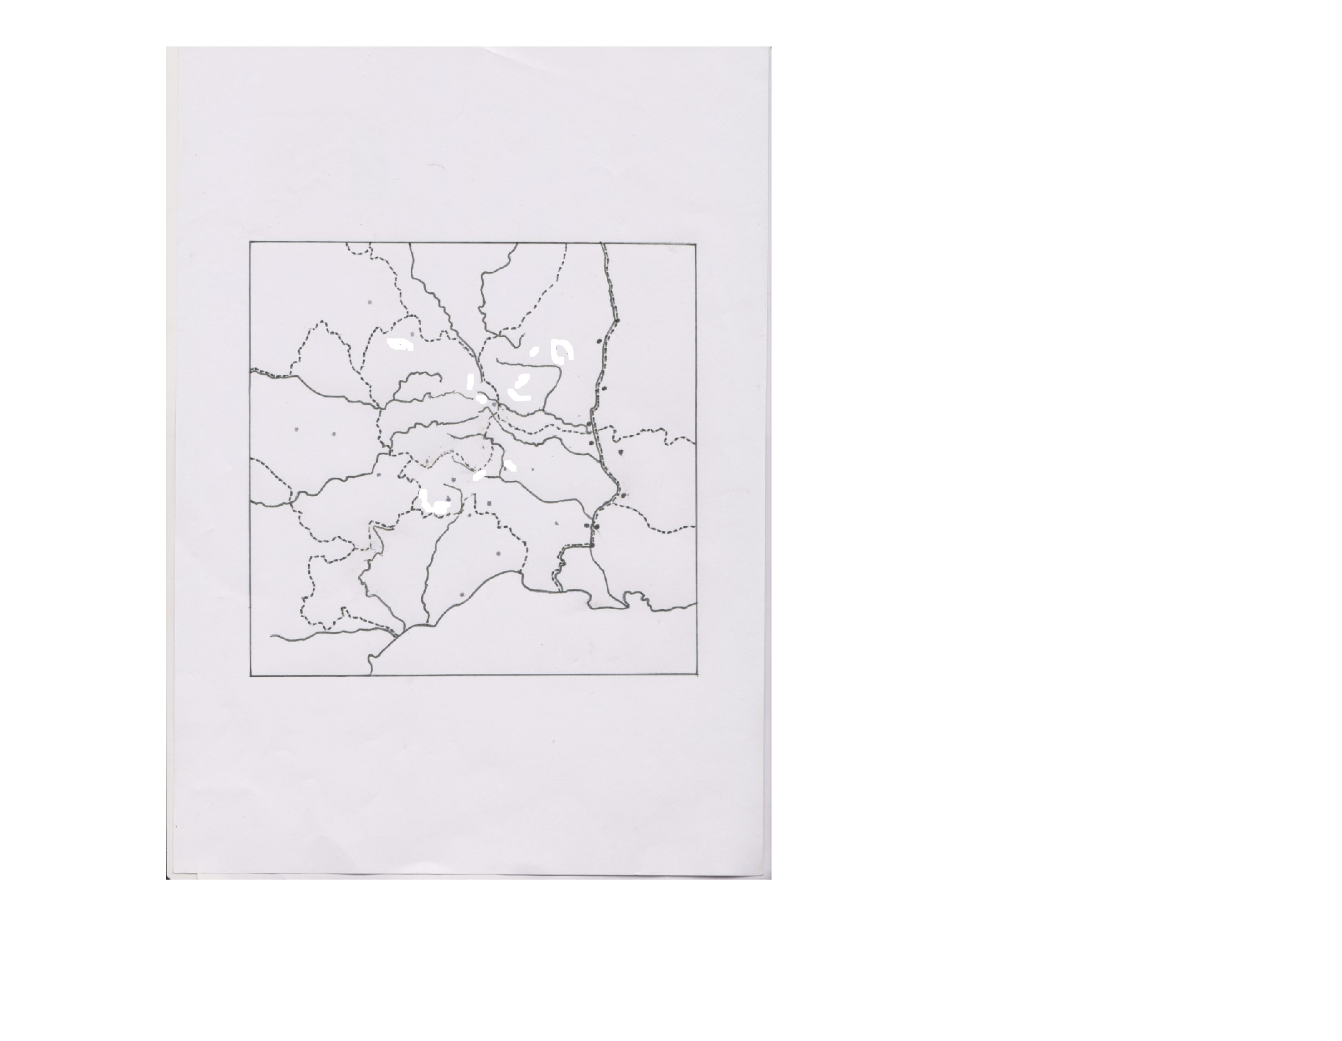
Les courants de la « Grande peur » en Languedoc
Août 1789 ^{*1}
Rhône
St Flour
Valence
Aurillac
Le Pouzin
Privas
St Chély
Aubenas
Mende
Ardèche
B. St
Andéol
Montélimar
Villefort
Rodez
Florac
Meyrueis
Les Vans
Pt St
Esprit
Orange
St Jean
Alès
Millau
Gardon
Avignon
Le Vigan
St Hippolyte
Ganges
Nîmes
Tarascon
Lodève
Arles
Montpellier
Sète
Mer Méditerranée
Courants de « Grande Peur »
Rumeur de pirates venus par mer..
^{*1} À partir de « La Révolution Française dans le
Languedoc méditerranéen »
R. Laurent G. Gavignaud. Toulouse 1987
12

Slide 13
Si le conseil prend les mesures pour défendre la Communauté, il sait aussi intervenir pour soulager les habitants en cas de catastrophe auprès de l’administration du diocèse, de l’Intendance et même de « Nosseigneurs des Etats du Languedoc » ( et c’est le seul cas entre 1786 et 1789 où ils se souviennent de leur existence) et demander une indemnité.
Il est cependant probable que la vie politique ne se limite pas aux réunions du Conseil : des discussions, réunions informelles dans un petit village où les relations personnelles sont fréquentes, permettaient de régler la vie de la Communauté, (ce qui rejoint le fait que les conseils soient peu fréquents) mais échappent à notre connaissance. Ce n’est que dans les cahiers de doléances qu’apparaissent par écrit les préoccupations quotidiennes des paysans: le pain quotidien malgré leur terre ingrate et un travail harassant, l’activité des vers à soie, les chemins dégradés, l’exploitation de leur travail par la proche Commanderie de Jalès, outre, bien sûr le poids de l’impôt et des frais de justice .
La vie politique de la Communauté est essentiellement repliée sur son terroir et ses habitants: l’administration royale leur apparait bien lointaine même s’ils en reçoivent les décisions à appliquer. Cependant, comme elle s’est déchargée d’une part de ses tâches, notamment la répartition et la perception de l’impôt dans la communauté, l’hébergement
des troupes, les habitants du village n’y voient là qu’un aspect de la vie communale. La vie politique qui s’est en partie libéré du pouvoir seigneurial ( voir ci-après la probable tentative du juge Boissin Laroche), est théoriquement gérée par des Assemblées des habitants. Mais le véritable acteur est le conseil politique aux mains des notables L’absence probable d’une communauté protestante dans le village renforce la cohésion d’une population attachée à l’Eglise catholique qui est de plus en plus hostile à la Révolution.
Le pouvoir seigneurial n’apparaît ( à partir des sources disponibles) que dans la présence du juge seigneurial dans les réunions du conseil et du procureur fiscal. Boissin Laroche est juge héréditaire car le « Comte du Roure a donné à ses ancêtres à titre onéreux la judicature »*¹ à St André.
La participation du juge Boissin Laroche connait une interruption en 1786 et surtout en 1787-88 pendant près d’un an : les procès verbaux de ces séances précisent qu’il a été « dûment averti..par écrit^{..*2»,} que la séance se tient « en l’absence et le refus du juge» de s’y rendre. En effet, la présence du juge, homme du Seigneur, et l’autorisation de délibérer, autrefois nécessaires sont peu à peu tombées en désuétude; d’ailleurs l’absence de Boissin Laroche en 1787-88 n’empêche pas la tenue des Conseils.
Cette nouvelle attitude du juge seigneurial pourrait être^{*3} le témoignage d’une tentative de reprise en main de la vie politique de la Communauté par le Comte du Roure et serait à mettre en parallèle avec cette réaction aristocratique déjà vue plus haut, lorsque les
*¹ AD07 Lettre de Champetier lors de l’affaire Thomas Malignon
*² Registre des délibérations municipales 1786-1810
^{*3} Des dissensions entre Boissin Laroche et des habitants de la Communauté ont pu jouer mais ne semblent pas suffisantes pour expliciter ce raidissement du Juge visant à restaurer le pouvoir seigneurial sur la Communauté. De plus, le contexte de réaction seigneuriale est une réalité déjà apparue avec le Comte du Roure (voir plus haut) dans sa seigneurie.

Slide 14
seigneurs tentaient de rétablir de vieux droits féodaux oubliés. Son absence n’ayant produit aucun résultat, Boissin Laroche est de retour au Conseil: en Juillet 1789 , il « déclare ne pas vouloir autoriser la délibération ^{*1} » …qui se tient quand même : nouvelle stratégie sans succès.. Les temps ont changé et l’aristocratie ne peut rétablir ses anciens droits.
Les pouvoirs de justice du Comte du Roure, exercés par le juge Boissin Laroche ne provoquent pas de contestations dans le cahier de doléances qui réclame simplement que « la justice fût rapprochée des justiciables » sans que ne soit fait mention des droits seigneuriaux du seigneur de St André.
Religion et politique sont fortement mêlées
La vie municipale est imprégnée de références religieuses : les consuls fraîchement élus promettent « sur les saints Evangiles … de bien et fidèlement faire les fonctions de leurs charges » *¹. Les conseils se tiennent « à l’issue de la messe du prône » ou « après les vêpres »
Les bâtiments religieux sont utilisés à des fins civiles. Les conseils se tiennent parfois « dans la maison du prêtre secondaire » ou « dans la petite clastre » (presbytère). C’est « au son de la cloche en la manière accoutumée » *¹ que se réunit le conseil ou l’Assemblée ». C’est à l’église, où l’on est sûr de joindre le maximum d’habitants, lors de « la messe du prône » que le curé diffuse des informations concernant la vie de la communauté et c’est sur la porte de l’église que sont affichés les « baux de la taille ». Le clocher sert de tour de guet où se poste la garde et on y sonne le tocsin appelant les habitants à se rassembler pour la défense de la communauté. Le dessus de la voûte de l’église sert de prison dans les temps troublés quand la geôle de la juridiction du juge Boissin Laroche ne peut contenir suffisamment de personnes. L’entretien de l’église ou plutôt d’une partie de l’église : la nef ( le chœur étant entretenu par le diocèse avec le produit de la dîme) est à la charge de la communauté qui doit aussi fournir les « accessoires » nécessaires au culte.
Le curé et son vicaire participent activement à la vie de la communauté assurant des actes administratifs (registres paroissiaux des naissances, mariage et décès) déchargeant ainsi l’administration royale. Le rôle du curé apparaît à l’occasion de conflits où il est appelé pour ramener les brebis égarées dans le droit chemin : ainsi en 1783 lors de l’affaire Thomas Malignon qui commet l’adultère avec la femme de Martin Chevalier, ils (le curé Chas et le vicaire) « s’étaient vainement employés pour faire cesser un tel scandale »*²; lors de cette même affaire lorsque l’avocat et juge de St Ambroix arrive à St André, il fait appel au curé « pour l ’avancer dans la rue et faire dissiper l’émeute » *². et intervenant pour le maintien de l’ordre public et apportant sa contribution financière pour la mise en défense du village lors de la « grande peur » d’août 1789.. Ce curé, présent continûment jusqu’en Juillet 1792 dans le village, ( ce qui n’est pas toujours le cas dans les paroisses) « pour donner ses soins au troupeau que la Providence lui a confié » est
*¹ Registres des délibérations municipales 28/1/1793
*^{2 «} Chas, curé en titre de cette paroisse, se retira d'ici à cause des grands troubles qui y survinrent dans le mois de juillet dernier » Registres des délibérations municipales 28 Janvier 1793
*² Lettre de Champetier fils, assesseur ; St Ambroix le 27 Juin 1783 AD07; personne ne s’offusque du geste de Martin Chevalier tirant sur Thomas Malignon et sur sa propre épouse et les blessant …
*³ Lettre de Pïerre théophile Guiraud avocat postulant St Ambroix 22 Juin 1783 AD07

Slide 15
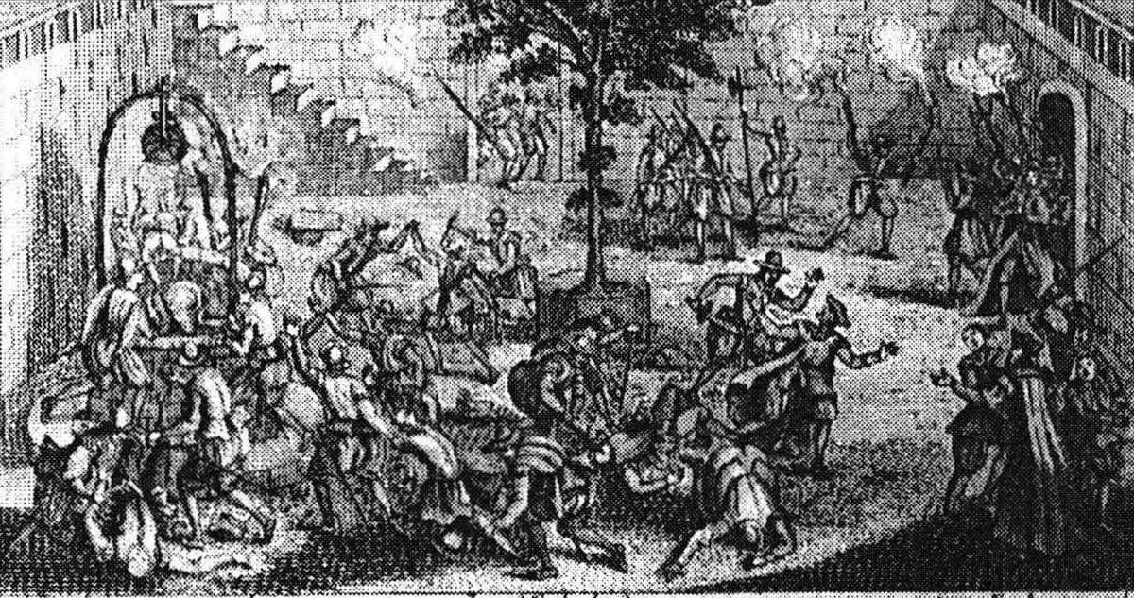
apprécié d’une grande part de la communauté ou au moins des notables: ils le défendent en Janvier 1793 alors que son attitude, lors de la révolte royaliste de Saillans en Juillet 1792 *¹, le place dans la ligne de mire des autorités du district du Tanargue: « il a servi plus de 20 ans la paroisse à la satisfaction de tous les paroissiens ^{»2.}
L’absence probable d’une communauté protestante dans le village renforce la cohésion d’une population attachée à l’Eglise catholique. Les affrontements entre catholiques et protestants ( Bagarre de Nîmes 1790 et Uzès 1791) soudent, à St André, une communauté catholique hostile aux protestants assimilés au camp révolutionnaire et qui est de plus en plus opposée à la politique religieuse de la Révolution.
Bagarre de Nîmes
14-15 Juin 1790 :300 morts
La présence de La Commanderie de l’ordre de Malte de Jalès fait l’unanimité contre les droits qu’elle possède sur les habitants de St André mais nulle contestation de l’existence des droits de cet ordre religieux dans le village :« Une grande partie du terrain de notre communauté paie le quart des fruits à l’ordre de Malte…. Il parait donc juste que cet ordre doive au moins supporter la moitié des charges auxquelles ces fonds sont soumis*³ »
*^{1 «} Chas, curé en titre de cette paroisse, se retira d'ici à cause des grands troubles qui y survinrent dans le mois de juillet dernier » Registres des délibérations municipales 28 Janvier 1793
*² délibération municipale 28 Janvier 1793
*³ Cahier de doléances St André

Slide 16
Conclusion sur la communauté de St André
La vie de la Communauté, avant 1789, apparait, à partir des sources existantes, comme centrée sur son terroir et ses habitants :
- le pouvoir royal impose en théorie l’application des édits et règlementations mais le contrôle est quasi inexistant dans un petit village éloigné des centres de décision, sauf pour le prélèvement de l’impôt vérifié au diocèse.
- le pouvoir seigneurial du Comte du Roure qui, à la fin du XVIIIème siècle, ne réside plus dans son château de Banne, ne semble pas sujet de révolte; cependant les droits et redevances de type féodal de la Commanderie de Jalès, dont la présence à St André est importante et évidente pour les habitants du village, sont l’objet de vives critiques .
- Ainsi les quelques familles de notables, hommes de loi et grands propriétaires, régulièrement présents aux Conseils, gèrent la Communauté avec une relative indépendance et sans véritables contestations apparentes de la population.. L’activité majeure du Conseil concerne les préoccupations des habitants, sans grand souci des pouvoirs « étrangers » du Roi et du Seigneur. Ce sont eux qui répartissent et perçoivent la taille; ils n’oublient pas de s’adresser à ces autorités pour obtenir des indemnisations lors des catastrophes naturelles et des aides pour la défense du village dont ils ont la charge..De plus, les consuls et les officiers municipaux géraient nombre de problèmes des habitants de façon informelle au sein de la paroisse compensant ainsi la faible fréquence des conseils.
Les habitants du village semblent bien éloignés des frémissements prérévolutionnaires, s’inquiétant surtout d’une vie quotidienne difficile, rassemblés autour de leurs notables^{*1} et de leur curé, le plus souvent méfiants, pour ne pas dire agressifs vis-à-vis de l’extérieur et notamment de la ville, agitée par les révoltes et idées nouvelles.
^{*1} Les notables ou au moins les deux notaires sont appréciés en 1783 lors de la révolte des Masques armés pour leur honnêteté

Slide 17
Conclusion générale: St André à la fin du XVIIIème siècle :
1) Naître et Mourir à St André de cruzières
2) Vivre et travailler à St André de cruzières
3) Sujets d’une nation du Roi de France et/ou acteurs politiques de la
Communauté
Le beau XVIIIème siècle, surtout dans sa deuxième moitié, est marqué par des évolutions notables dans le Royaume de France qui sont aussi perçues à St André, pourtant situé à la périphérie du Royaume, de la province du Languedoc et de l’Uzège aux limites du Vivarais.
- des progrès démographiques: la forte baisse de la mortalité permet un accroissement de la population dû également à l’arrivée de nouveaux habitants.
- des progrès économiques liés au développement de la sériciculture, au début d’essor de la viticulture, permettent une amélioration des conditions de vie ( que reflète la baisse de la mortalité) et une certaine ouverture sur des circuits économiques plus larges. Cette évolution touche en priorité une petite catégorie de notables qui détient la réalité du pouvoir politique sans que cela remette en cause l’unité de la Communauté. La majorité de cultivateurs et artisans se préoccupe de nourrir sa maisonnée tout particulièrement dans les difficiles années de la fin 80; pour autant la révolte des Masques armés en 1783 ne paraît pas briser l’unité de la paroisse même s’il existe des dissensions personnelles que cristallisent les Malignon de Piechegut.
- Le développement de l’Etat monarchique jusque dans les villages fait prendre conscience aux habitants de St André de leur appartenance au Royaume, sentiment qui se manifeste par leur volonté d’être représentés et écoutés au moins au niveau régional (diocèse d’Uzès). Cette administration leur apporte les bénéfices de liens extérieurs tels le meilleur approvisionnement en cas de disettes, des indemnités en cas de catastrophes, la présence d’écoles… Faute de réels contrôles dans ce village éloigné des centres de pouvoir et de la ville, la Communauté préserve une relative autonomie. L’administration royale n’est donc pas vécue comme trop pesante et insupportable.
Cependant, les comportements traditionnels et même parfois archaïques demeurent fondamentaux pour la majorité de la population;
Peu ou même pas de remise en cause des autorités plus ou moins proches : le cahier de doléances, qui ne mentionne pas le Roi Louis XVI, demande qu’on ne leur ajoute pas de nouveaux impôts mais ne conteste pas violemment l’impôt lui-même: une répartition plus égale est l’objet d’un souhait plus que d’une critique. Si les droits prélevés à St André par la Commanderie de l’ordre de Malte sont jugés trop lourds, il n’est pas fait mention de ceux du Comte du Roure, seigneur du lieu. La communauté est essentiellement attachée à la préservation de leur situation existant « depuis tous temps », argument fondamental pour les habitants de St André.
La population majoritairement paysanne, souvent analphabète et essentiellement catholique s’en remet à ses « notables », en fait quelques familles, et à son curé; elle considère avec méfiance et parfois avec agressivité « l’étranger » et notamment la ville d’une façon générale. Ce repli sur la communauté éloigne St André de la marche vers la Révolution.

